Slide 1
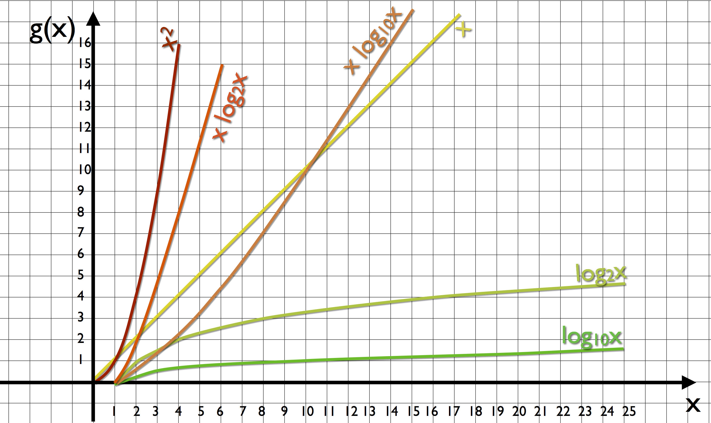
Complessità delle operazioni nei TDD di base

Slide 2
Big-O (“O grande”), definizione
Siano f e g due funzioni dai numeri naturali ai numeri reali ≥0 (f,g: N → R⁺).
f(n) = O( g(n) ) se...
∃ due costanti c>0 e n₀≥0 tali che f(n) ≤ c g(n) per ogni n ≥ n₀

Slide 4
Omega, definizione
Siano f e g due funzioni dai numeri naturali ai numeri reali ≥0 (f,g: N → R⁺).
f(n) = Ω( g(n) ) se...
∃ due costanti c>0 e n₀≥0 tali che f(n) ≥ c g(n) per ogni n ≥ n₀

Slide 5
f(n)
f(n) = Ω( g(n) )
c g(n)
n₀
n

Slide 6
Theta, definizione
Siano f e g due funzioni dai numeri naturali ai numeri reali ≥0 (f,g: N → R⁺).
f(n) = Θ( g(n) ) se...
∃ tre costanti c₁,c₂>0 e n₀≥0 tali che c₁ g(n) ≤ f(n) ≤ c₂ g(n) per ogni n ≥ n₀

Slide 7
f(n) = Θ( g(n) )
c₂ g(n)
f(n)
c₁ g(n)
n₀
n

Slide 8
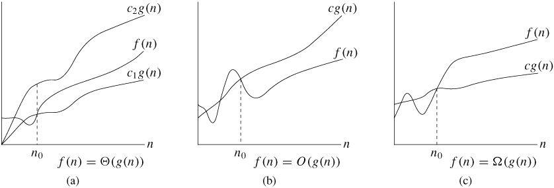
Notazioni O-grande, Omega e Theta

Slide 9
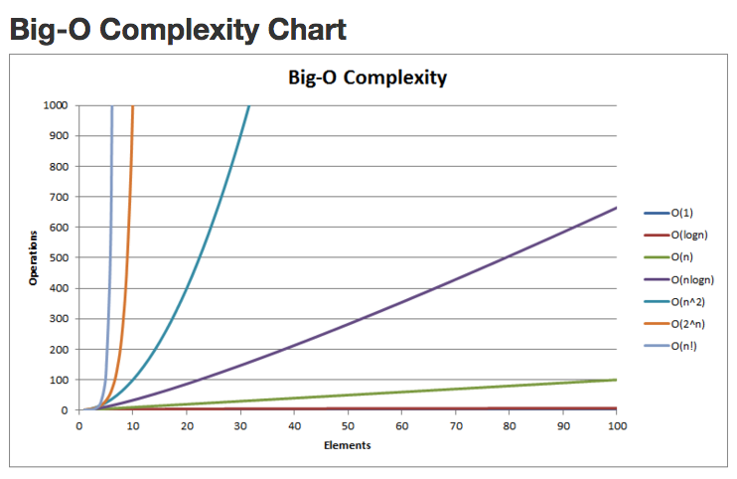

Slide 10
Verifica...
Sia f(n) = 7n³ + 12 n log₅ n + 3 log n + 23
f(n) = O(1)? x
f(n) = Ω(1)? v
f(n) = Θ(1)? x
f(n) = O(log n)? x
f(n) = Ω(log n)? v
f(n) = Θ(log n)? x

Slide 11
Verifica...
Sia f(n) = 7n³ + 12 n log₅ n + 3 log n + 23
f(n) = O(n log n)? x
f(n) = Ω(n log n)? v
f(n) = Θ(n log n)? x
f(n) = O(n²)? x
f(n) = Ω(n²)? v
f(n) = Θ(n²)? x

Slide 12
Verifica...
Sia f(n) = 7n³ + 12 n log₅ n + 3 log n + 23
f(n) = O(n³)? v
f(n) = Ω(n³)? v
f(n) = Θ(n³)? v
f(n) = O(n⁴)?v
f(n) = Ω(n⁴)? x
f(n) = Θ(n⁴)? x

Slide 13
Verifica...
Sia f(n) = 7n³ + 12 n log₅ n + 3 log n + 23
f(n) = O(2^{n})? v
f(n) = Ω(2^{n})? x
f(n) = Θ(2^{n})? x
f(n) = O(n!)? v
f(n) = Ω(n!)? x
f(n) = Θ(n!)? x

Slide 14
Analisi di complessità delle operazioni su liste (1)
Struttura dati: liste doppiamente collegate, circolari e con sentinella | Caso migliore | Caso peggiore
set: N x Elem x List → List | Θ( 1 ) (dipende da pos) | Θ( n )
add: N x Elem x List → List | Θ( 1 ) | Θ( n )
addBack: Elem x List → List | Θ( 1 ) | Θ( 1 )
addFront: Elem x List → List | Θ( 1 ) | Θ( 1 )
removePos: N x List → List | Θ( 1 ) | Θ( n )
get: N x List → Elem | Θ( 1 ) | Θ( n )
isEmpty: List → Bool | Θ( 1 ) | Θ( 1 )
size: List → N | Θ( n ) | Θ( n )
emptyList:→List | Θ( 1 ) | Θ( 1 )

Slide 15
Analisi di complessità delle operazioni su liste (2)
Struttura dati: liste collegate semplicemente | Caso migliore | Caso peggiore
set: N x Elem x List → List | Θ( 1 ) | Θ( n )
add: N x Elem x List → List | Θ( 1 ) | Θ( n )
addBack: Elem x List → List | Θ( n ) | Θ( n )
addFront: Elem x List → List | Θ( 1 ) | Θ( 1 )
removePos: N x List → List | Θ( 1 ) | Θ( n )
get: N x List → Elem | Θ( 1 ) (get su index == 0) | Θ( n ) ( get su index >= n)
isEmpty: List → Bool | Θ( 1 ) | Θ( 1 )
size: List → N | Θ( n ) | Θ( n )
emptyList:→List | Θ( 1 ) | Θ( 1 )

Slide 16
Analisi di complessità delle operazioni su liste (3)
Struttura dati: array dinamico + size e maxsize (con ridimensionamento) | Caso migliore | Caso peggiore
set: N x Elem x List → List | Θ( 1 ) | Θ( 1 )
add: N x Elem x List → List | Θ( 1 ) (se pos è in fondo, non ridimensiono = addBack) | Θ( n ) (shift)
addBack: Elem x List → List | Θ( 1 ) | Θ( n ) (copia in un nuovo array – size non suff.)
addFront: Elem x List → List | Θ( n ) (shift a dx) | Θ( n ) (shift a dx)
removePos: N x List → List | Θ( 1 ) (se pos è in fondo = no shift) | Θ( n ) (shift)
get: N x List → Elem | Θ( 1 ) | Θ( 1 )
isEmpty: List → Bool | Θ( 1 ) | Θ( 1 )
size: List → N | Θ( 1 ) | Θ( 1 )
emptyList:→List | Θ( 1 ) | Θ( 1 )

Slide 17
Analisi di complessità delle operazioni su stack (1)
Struttura dati: liste doppiamente collegate, circolari e con sentinella | Caso migliore | Caso peggiore
push: Elem x Stack → Stack | Θ( 1 ) | Θ( 1 )
pop: Stack → Elem x Stack | Θ( 1 ) | Θ( 1 )
top: Stack → Elem | Θ( 1 ) | Θ( 1 )
emptyStack:→Stack | Θ( 1 ) | Θ( 1 )
isEmpty: Stack → Bool | Θ( 1 ) | Θ( 1 )

Slide 18
Analisi di complessità delle operazioni su stack (2)
Struttura dati: liste collegate semplicemente | Caso migliore | Caso peggiore
push: Elem x Stack → Stack | Θ( 1 ) | Θ( 1 )
pop: Stack → Elem x Stack | Θ( 1 ) | Θ( 1 )
top: Stack → Elem | Θ( 1 ) | Θ( 1 )
emptyStack:→Stack | Θ( 1 ) | Θ( 1 )
isEmpty: Stack → Bool | Θ( 1 ) | Θ( 1 )

Slide 19
Analisi di complessità delle operazioni su stack (3)
Struttura dati: array dinamico + size e maxsize (con ridimensionamento) | Caso migliore | Caso peggiore
push: Elem x Stack → Stack | Θ( n ) (shift) | Θ( n )
pop: Stack → Elem x Stack | Θ( 1 ) | Θ( n ) (ridimensiona)
top: Stack → Elem | Θ( 1 ) | Θ( 1 )
emptyStack:→Stack | Θ( 1 ) | Θ( 1 )
isEmpty: Stack → Bool | Θ( 1 ) | Θ( 1 )

Slide 20
Analisi di complessità delle operazioni su code (1)
Struttura dati: liste doppiamente collegate, circolari e con sentinella | Caso migliore | Caso peggiore
enqueue: Elem x Queue → Queue | Θ( 1 ) | Θ( 1 )
dequeue: Queue → Elem x Queue | Θ( 1 ) | Θ( 1 )
first: Queue → Elem | Θ( 1 ) | Θ( 1 )
emptyQueue:→Queue | Θ( 1 ) | Θ( 1 )
isEmpty: Queue → Bool | Θ( 1 ) | Θ( 1 )

Slide 21
Analisi di complessità delle operazioni su code (2)
Struttura dati: liste collegate semplicemente | Caso migliore | Caso peggiore
enqueue: Elem x Queue → Queue | Θ( n ) | Θ( n )
dequeue: Queue → Elem x Queue | Θ( 1 ) | Θ( 1 )
first: Queue → Elem | Θ( 1 ) | Θ( 1 )
emptyQueue:→Queue | Θ( 1 ) | Θ( 1 )
isEmpty: Queue → Bool | Θ( 1 ) | Θ( 1 )

Slide 22
Analisi di complessità delle operazioni su code (3)
Struttura dati: array dinamico + size e maxsize (con ridimensionamento) | Caso migliore | Caso peggiore
enqueue: Elem x Queue → Queue | Θ( 1 ) | Θ( 1 )
dequeue: Queue → Elem x Queue | Θ( n ) (shift) | Θ( n )
first: Queue → Elem | Θ( 1 ) | Θ( 1 )
emptyQueue:→Queue | Θ( 1 ) | Θ( 1 )
isEmpty: Queue → Bool | Θ( 1 ) | Θ( 1 )

Slide 23
Analisi di complessità delle operazioni su insiemi (1)
Struttura dati: liste doppiamente collegate, circolari e con sentinella | Caso migliore | Caso peggiore
emptySet: → Set | Θ( 1 ) | Θ( 1 )
insertElem: Elem x Set → Set | Θ( 1 ) elem primo elemento | Θ( n )
deleteElem: Elem x Set → Set | Θ( 1 ) elem all’inizio o fine | Θ( n ) elem ultimo o non c’è
setUnion: Set x Set → Set | Θ(max( n, m, n*m )) | Θ(max( n, m, n*m ))
setIntersection: Set x Set → Set | Θ( n*m ) (se uno dei due è vuoto, ottengo 0 e restituisco un ins. Vuoto con costo costante) | Θ( n*m )
isEmpty: Set → Bool | Θ( 1 ) | Θ( 1 )
size: Set → N | Θ( n ) | Θ( n )
member: Elem xSet → Bool | Θ( 1 ) | Θ( n )

Slide 24
Analisi di complessità delle operazioni su insiemi (2)
Struttura dati: liste collegate semplicemente | Caso migliore | Caso peggiore
emptySet: → Set | Θ( 1 ) | Θ( 1 )
insertElem: Elem x Set → Set | Θ( 1 ) | Θ( n )
deleteElem: Elem x Set → Set | Θ( 1 ) | Θ( n)
setUnion: Set x Set → Set | Θ( max(n,m,n*m)) | Θ( max(n,m,n*m )
setIntersection: Set x Set → Set | Θ( n*m ) | Θ( n*m )
isEmpty: Set → Bool | Θ( 1 ) | Θ( 1 )
size: Set → N | Θ( n ) | Θ( n )
member: Elem xSet → Bool | Θ( 1 ) | Θ( n )

Slide 25
Analisi di complessità delle operazioni su insiemi (3)
Struttura dati: array dinamico + size e maxsize (con ridimensionamento) | Caso migliore | Caso peggiore
emptySet: → Set | Θ( 1 ) | Θ( 1 )
insertElem: Elem x Set → Set | Θ( 1 ) elem primo elemento | Θ( n )
deleteElem: Elem x Set → Set | Θ( 1 ) (elem primo posto, scambio con l’ultimo e decrement size, NO shift) | Θ( n )
setUnion: Set x Set → Set | Θ(max(n,m,n*m )) | Θ(max(n,m,n*m ))
setIntersection: Set x Set → Set | Θ( n*m ) | Θ( n*m )
isEmpty: Set → Bool | Θ( 1 ) | Θ( 1 )
size: Set → N | Θ( 1 ) | Θ( 1 )
member: Elem xSet → Bool | Θ( 1 ) | Θ( n )

Slide 26
Analisi di complessità delle operazioni su insiemi (4)
Struttura dati: bit vector | Caso migliore | Caso peggiore
emptySet: → Set | Θ( n ) (inserisco n zeri, in base a quanto voglio lungo il bit vector) n indica la dimensione (range di potenziali elementi), non necessariamente il numero di elementi (ovvero bit a 1) | Θ( n ) (inserisco n zeri)
insertElem: Elem x Set → Set | Θ( 1 ) | Θ( 1 )
deleteElem: Elem x Set → Set | Θ( 1 ) | Θ( 1 )
setUnion: Set x Set → Set | Θ( n ) (n se dim uguali, più effic., operazione bit a bit, costo costante) | Θ( n ) (n se dim uguali, più effic.)
setIntersection: Set x Set → Set | Θ( n ) (n se dim uguali, più effic.) | Θ( n ) (n se dim uguali, più effic.)
isEmpty: Set → Bool | Θ( 1 ) (nel caso il primo bit sia 1) | Θ( n ) (controllo se tutti I bit sono a 0)
size: Set → N | Θ( n ) (conta gli 1) | Θ( n ) (conta gli 1)
member: Elem xSet → Bool | Θ( 1 ) (elem è index, raggiungibile come negli array) | Θ( 1 ) (elem è index)

Slide 27
Analisi di complessità delle operazioni su insiemi (5)
Struttura dati: array ordinato con size e maxsize (assumiamo per semplicità di non dover ridimensionare) | Caso migliore | Caso peggiore
emptySet: → Set | Θ( 1 ) | Θ( 1 )
insertElem: Elem x Set → Set | Θ( 1 ) (elem > ultimo el in array ord, oppure = primo o = ultimo) | Θ( n ) (ric. Binaria + shift per mantenere l’ordine)
deleteElem: Elem x Set → Set | Θ( 1 ) (elem in prima pos) | Θ( n )
setUnion: Set x Set → Set | Θ( n+m ) (se n=m, avrei 2n, viene comunque assorbito da n+m (la complessità theta(n) assorbita da theta(n+m))) | Θ( n+m )
setIntersection: Set x Set → Set | Θ( 1 ) (perché gli estremi sono disgiunti, es 1234, 5678, se 4<5 allora non ci sono elem comuni, o inters vuota) | Θ( n+m ) (simil merge, es. 135, 246, controllo 1 – 2, Avanza 1 e i, 3-2, Avanza 2 e j, alla fine ritorno vuoto ma ho fatto n+m controlli)
isEmpty: Set → Bool | Θ( 1 ) | Θ( 1 )
size: Set → N | Θ( 1 ) | Θ( 1 )
member: Elem xSet → Bool | Θ( 1 ) (è il primo) | Θ( log n ) (ric. Binaria)

